Slide 1
迁移对象、范围与目标拓扑
三套系统、版本路径与合并关系
业务系统与主备库
ID
业务系统
IP
PG01
公交调度主备库（核心）
192.168.222.158 / .159 / 10.68.4.200
PG02
公交排班主备库
192.168.222.160 / .161
PG03
公交派替主备库
192.168.225.74 / .77
迁移关系
源集群
迁移集群
目标集群
pg01（PG16）
pg01_new（PG16）
pg01_new（PG17）
pg03（PG14）
pg03_new（PG14）
pg03_new（PG17）
pg02（PG17）逻辑合并至 pg03_new

Slide 2
预检查决定能否进入正式窗口
预演不通过即整改
pg01 → pg01_new
pg03 → pg03_new
盘点与逻辑合并预检
核对 扩展 / 编译项 / 校验和
盘点与逻辑合并预检
核对 扩展 / 编译项 / 校验和
检查 PG02 角色、数据库及冲突
建设 pg01_new
按源版本接入并建立物理复制
进行应用只读、链接可达性验证
建设 pg03_new
按源版本接入并建立物理复制
进行应用只读、链接可达性验证
否：整改后重试
预演通过？
预演通过？
否：整改后重试
通过后进入正式停机窗口

Slide 3
正式停机后仅由 Leader 执行升级
冻结、快照、升级、验证依次闭环
A 轨：pg01_new
B 轨：pg03_new
停机与 Leader 升级
① 验证数据、应用只读、连接正常
② 冻结写入并确认 WAL 追平，旧集群停服
③ 完成快照，仅 Leader 执行 pg_upgrade，从只需更换软连接
停机与 Leader 升级
① 验证数据、应用只读、连接正常
② 冻结写入并确认 WAL 追平，旧集群停服
③ 完成快照，仅 Leader 执行 pg_upgrade，从只需更换软连接
升级验证
版本 / 扩展 / 数据库状态
Leader 启动与基础读写
同步完成 PG02 逻辑导入准备
冲突项先解决再导入
否：整改后重试
读写验证
读写验证
否：整改后重试

Slide 4
升级后恢复 Patroni 并重建 Replica
Leader 先恢复，Replica 再统一重建
pg01_new 恢复路径
pg03_new 恢复路径
Patroni 恢复与 Replica 重建
启动升级后的 Leader 并检查集群状态
Replica 统一通过 Patroni reinit 重建
Patroni 恢复与 Replica 重建
启动升级后的 Leader 并检查集群状态
Replica 统一通过 Patroni reinit 重建
检查项
Leader 健康 · DCS 状态 · WAL 连续性
Replica streaming · 延迟在阈值内
PG02 逻辑导入 pg03_new
失败：解决冲突并重来
成功：执行对象、权限与数据校验
两条路径均健康后进入统一验收

Slide 5
统一验收后切换应用流量
验证汇合，通过后切流并观察
技术验收
业务验收
切换与观察
Patroni / DCS 正常
Leader 唯一、Replica 同步
扩展与权限完整
监控与告警恢复
核心业务读写
关键查询与批处理
数据抽样与行数核对
应用连接池验证
切换应用流量
持续观察错误率 / 延迟
保留回退窗口
完成变更记录
统一完成条件
✓ pg01_new（PG17）通过验收
✓ pg03_new（PG17）通过验收
✓ PG02 已逻辑合并并完成冲突校验
✓ 备份、恢复、监控与回退方案可用
验收失败：回到对应整改节点；全部通过：切流并进入稳定性观察

Slide 6
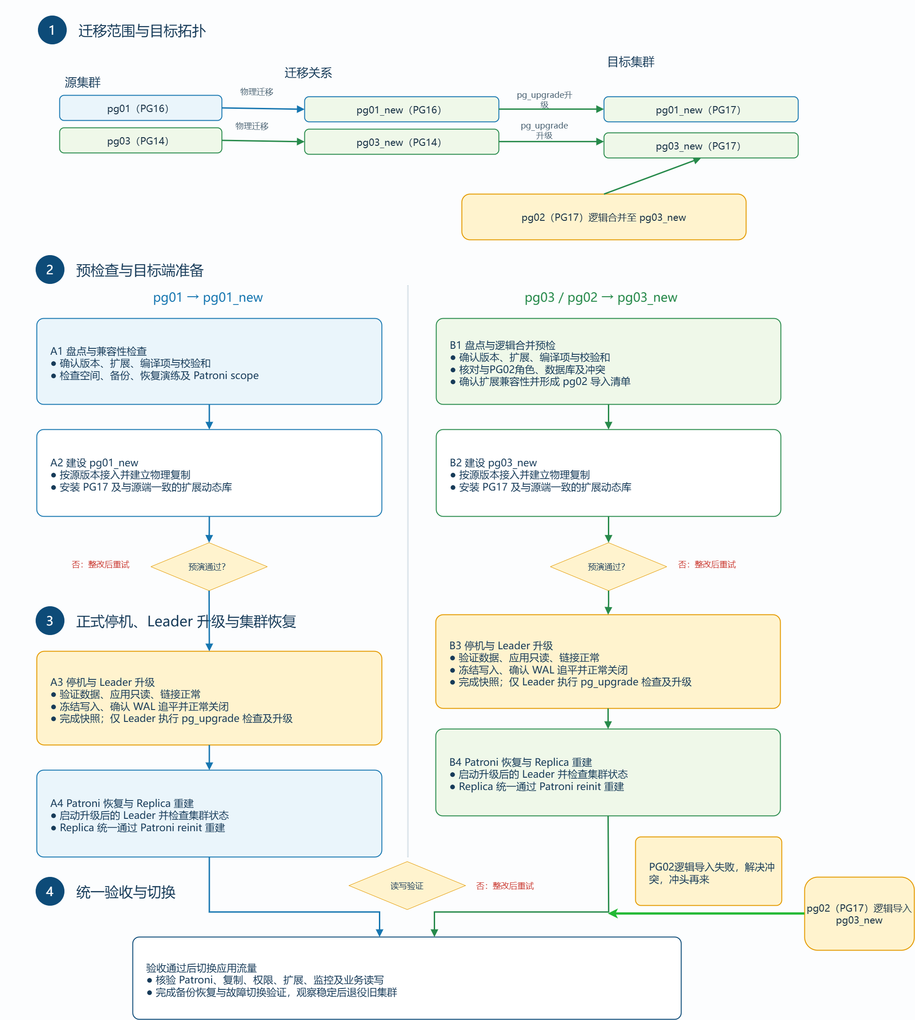
技术流程示意图

